Slide 1
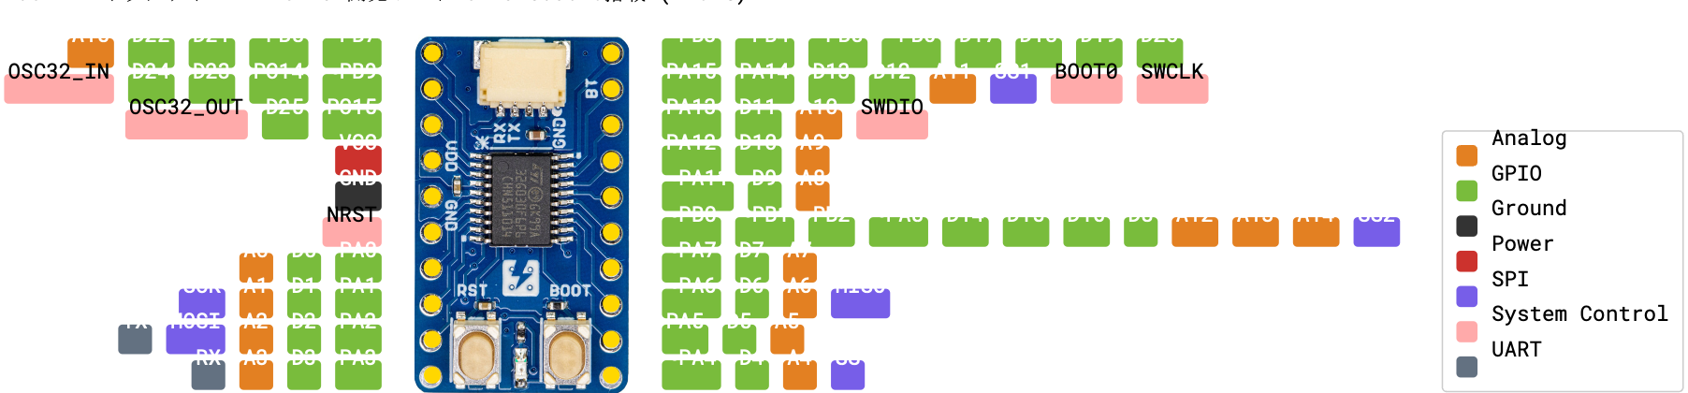
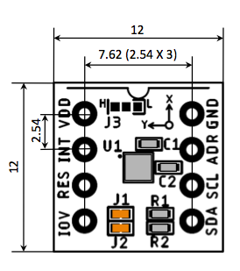
S G D
VIN
OUT
GND
2pins
VIN
GND
100Ω
GND
VCC
SCL
SDA
RES
DC
CS
BL
15KΩ
2pins
3pins
6pins

Slide 2
2pins
VIN
GND
GND
VCC
SCL
SDA
RES
DC
CS
2pins
3pins
6pins

Slide 3
2pins
VIN
GND
GND
VCC
SCL
SDA
RES
DC
CS
2pins
3pins
6pins

Slide 4
GND
VCC
SCL
SDA
RES
DC
CS
VBAT
GND

